Slide 1
Рекурсия
Лекция 4

Slide 2
Пример1_рекурсия
PREDICATES
factorial (integer, integer)
CLAUSES
%факториал 0! равен 1
factorial (0, 1):- !.
%факториал n! равен факториалу (n–1)!, умноженному на n
factorial (N, Factorial_N):- M=N–1, factorial (M, Factorial_M),
Factorial_N=Factorial_M*N.
GOAL
write (“Для какого числа Вы хотите найти факториал? ”), readint (Number),
factorial (Number, Result), write (Number, “!=”, Result).

Slide 3
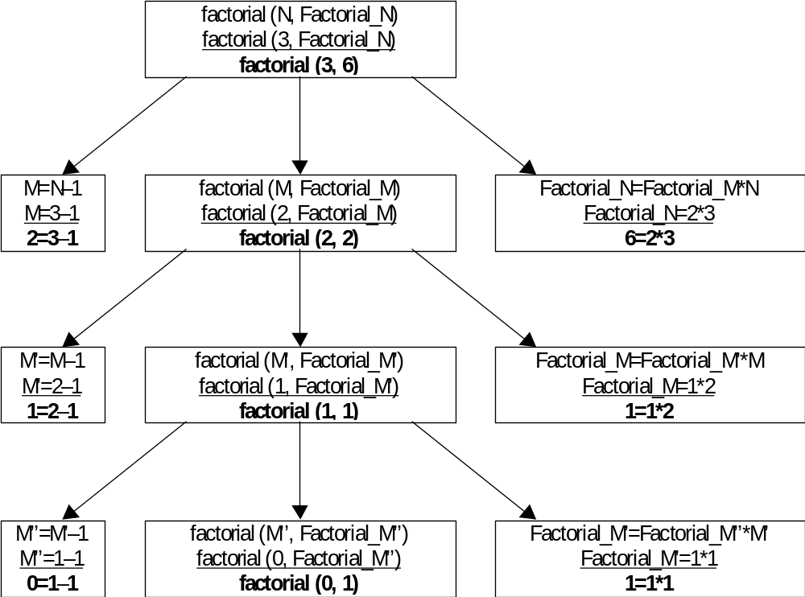
Дерево целей

Slide 4
Пример2_рекурсия
PREDICATES
%первый аргумент – основание степени, второй – показатель степени,
% третий – результат
power (real, integer, real)
CLAUSES
%любое число в нулевой степени равно 1
power (_, 0, 1):- !.
%xn=x(n–1)*x
power (X, N, X_powerN):- M=N–1, power (M, X_powerM),
Xpower_N=Xpower_M*X.
GOAL
write (“Основание степени? ”), readreal (X),
write (“Показатель степени? ”), readint (N),
power (X, N, Result), write (X, “ в степени ”, N“ =”, Result).

Slide 5
Примеры нехвостовой рекурсии
%пример нехвостовой рекурсии
PREDICATES
counter (integer)
CLAUSES
counter (N):- write (“N=”, N), nl, New_N=N+1, counter (New_N), nl.
GOAL
counter (0).

Slide 6
Пример хвостовой рекурсии
%пример хвостовой рекурсии
PREDICATES
counter (integer)
CLAUSES
%выполнение программы аварийно завершится из-за переполнения
%разрядной сетки для integer, но не из-за переполнения стека
counter (N):- write (“N=”, N), nl, New_N=N+1, counter (New_N).
GOAL
counter (0).

Slide 7
Пример нехвостовой рекурсии
%пример нехвостовой рекурсии
PREDICATES
counter (integer)
CLAUSES
counter (N):- N>0, write (“N=”, N), nl, New_N=N–1, counter (New_N).
counter (N):- write (“Отрицательное N=”, N).
GOAL
counter (1000).

Slide 8
Пример хвостовой рекурсии
%пример хвостовой рекурсии
PREDICATES
counter (integer)
CLAUSES
counter (N):- N>0, !, write (“N=”, N), nl, New_N=N–1, counter (New_N).
counter (N):- write (“Отрицательное N=”, N).
GOAL
counter (1000).

